Slide 1
Linux高级程序设计（第二版）
人民邮电出版社 出版
杨宗德 编著
2009年9月

Slide 2
第4章 ANSI C文件管理
1
文件及文件流
2
ANSI C标准文件I/O操作
3
格式化输入/输出函数操作

Slide 3
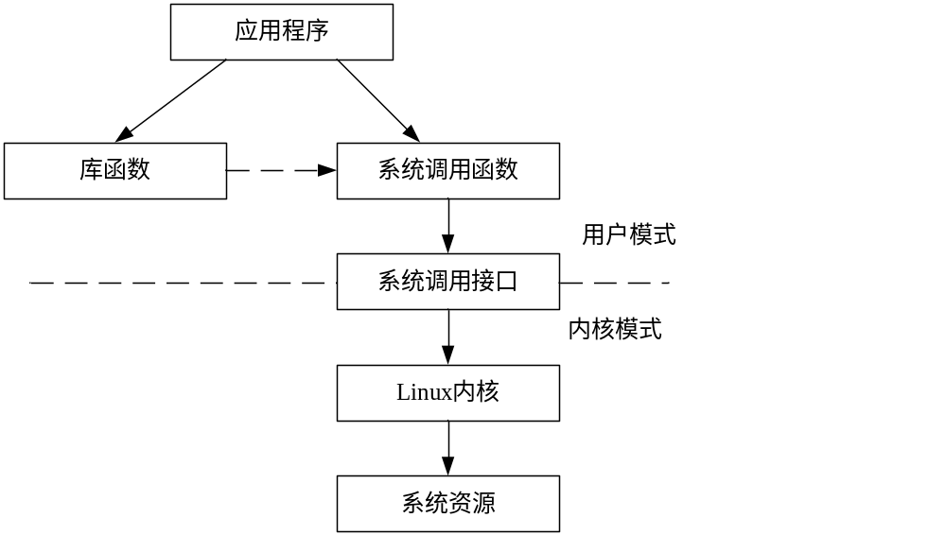
库函数调用和系统调用示意图

Slide 4
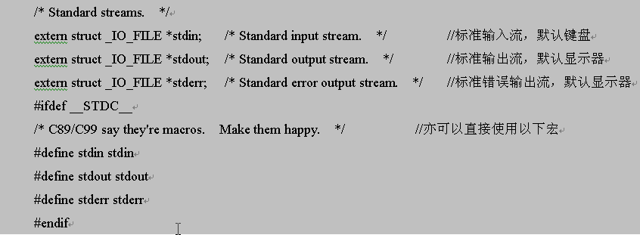
标准流

Slide 5
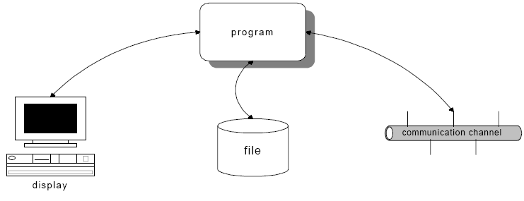
输入输出示意图

Slide 6
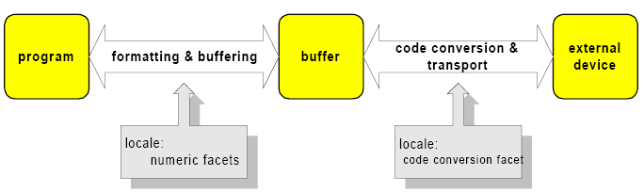
缓冲区主要功能

Slide 7
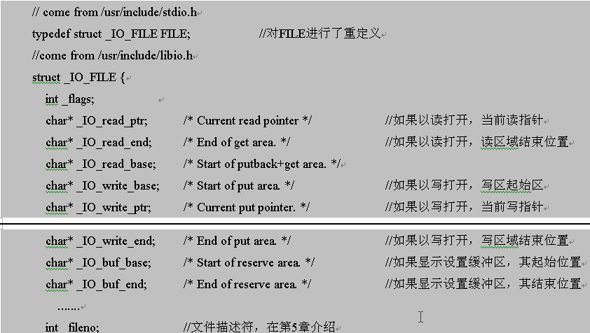
文件流指针

Slide 8
缓冲区类型
全缓冲区：这种缓冲区默认大小为8192。在缓冲区满或者显示调用刷新函数后才进行I/O系统调用操作。
行缓冲区。默认行缓冲区大小为128字节。当在遇到换行符或者缓冲区满时，标准I/O库将执行I/O系统调用操作。终端即行缓冲区。
不带缓冲区。标准I/O库不对字符进行缓存。

Slide 9
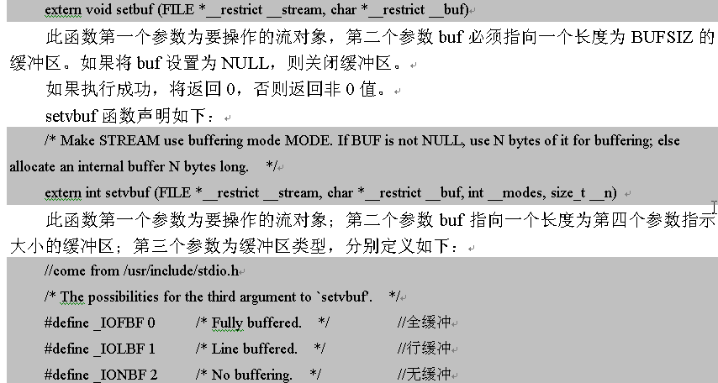
指定流缓冲区

Slide 10
修改buf大小写文件的实例程序
见教材。

Slide 11
第4章 ANSI C文件管理
1
文件及文件流
2
ANSI C标准文件I/O操作
3
格式化输入/输出函数操作

Slide 12

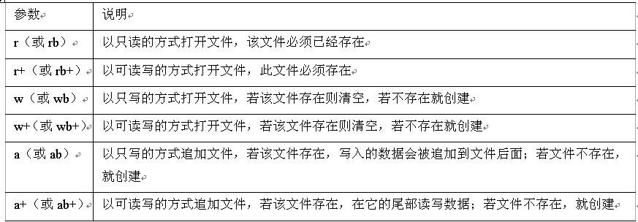
打开关闭文件

Slide 13
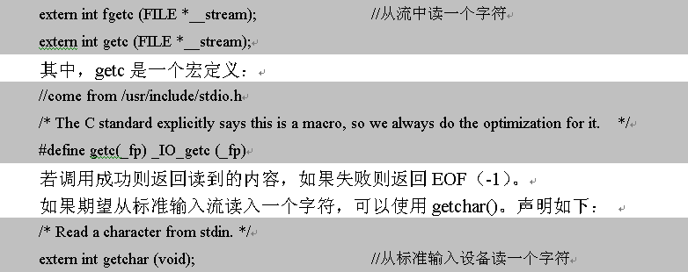
字符读文件流

Slide 14
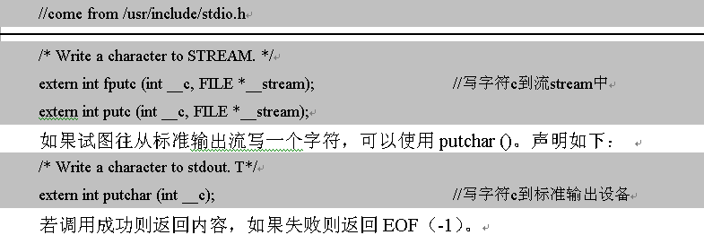
字符写操作

Slide 15
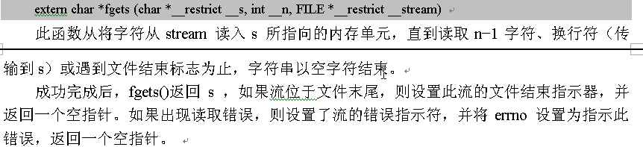
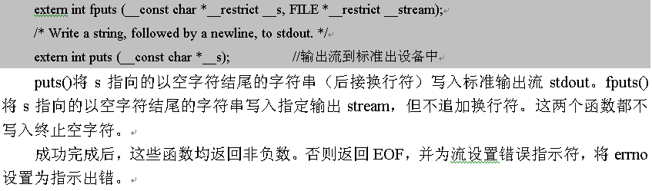
行读写操作

Slide 16
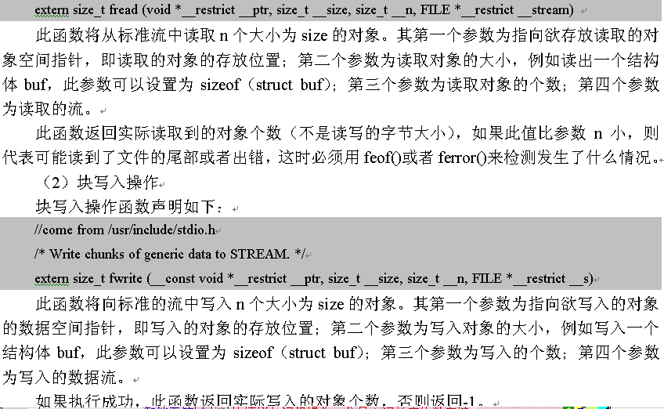
块读写文件流

Slide 17
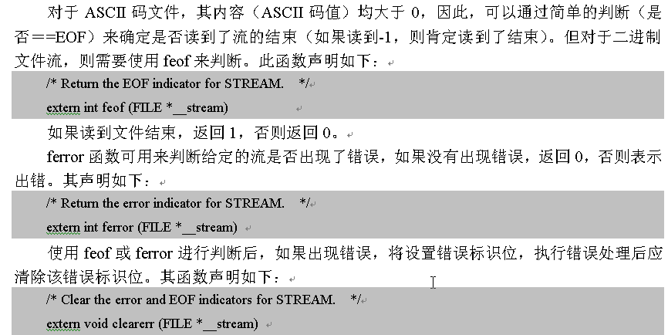
文件流检测

Slide 18
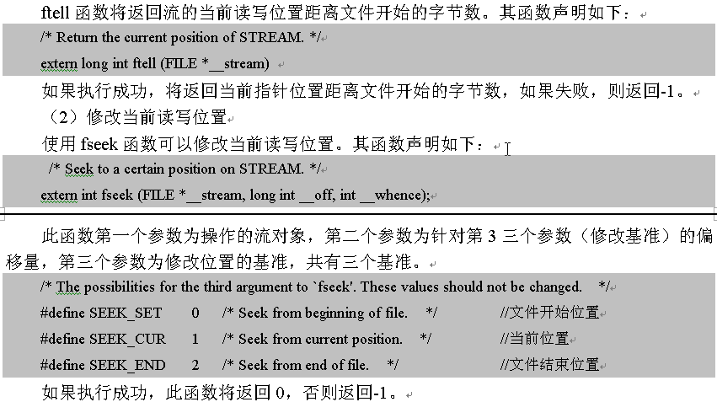
文件流定位

Slide 19
实现文件拷贝操作示例
见教材。

Slide 20
第4章 ANSI C文件管理
1
文件及文件流
2
ANSI C标准文件I/O操作
3
格式化输入/输出函数操作

Slide 21
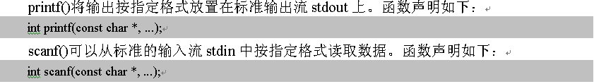
printf/scanf函数

Slide 22
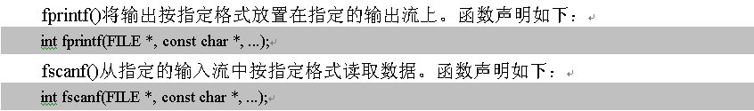
fprintf/fscanf函数

Slide 23
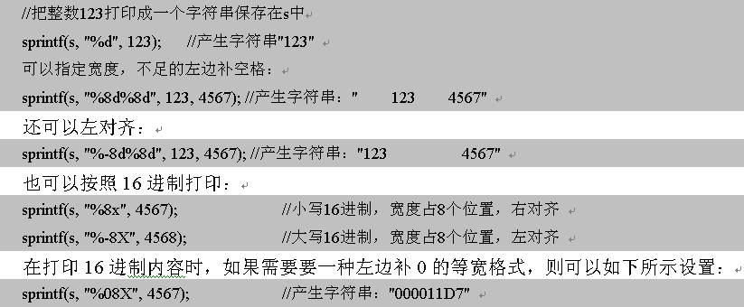
sprintf函数

Slide 24


sprintf函数

Slide 25
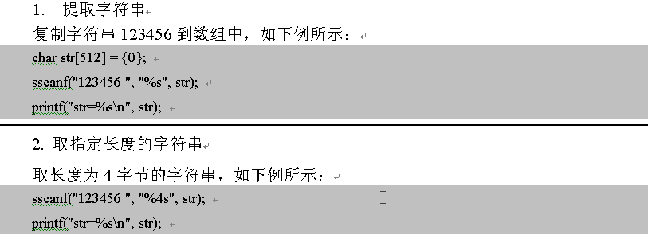
sscanf函数

Slide 26
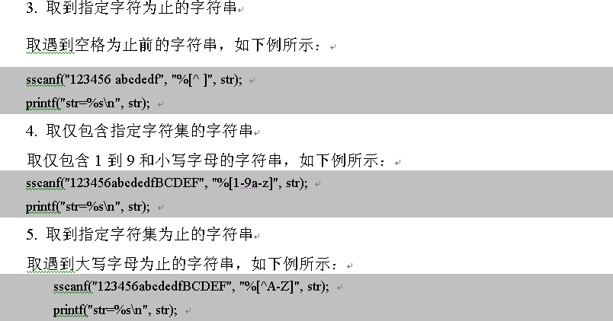
sscanf函数

